Slide 1
4조 1~2월 활동 내역 발표자료

Slide 2
개요
지능형 자동주차 시스템
기본환경설정
주행 및 장애물회피
차선인식
Slam & mapping
자동주차 기능
운전자위치인식
인공지능
Yolo
TensorRT
향후 개발방향

Slide 3
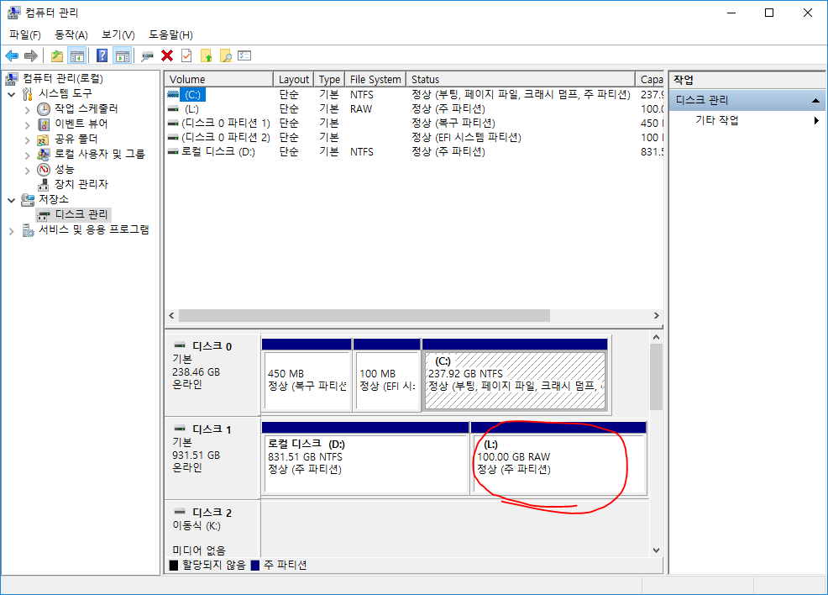
Basic Configuration 1 - Multi booting
Host PC에서 TX보드 접근과 호환성을 위해 멀티부팅이 가능하도록 준비
파티션 분할 후 Ubuntu iso파일을
준비하여 설치했다.

Slide 4
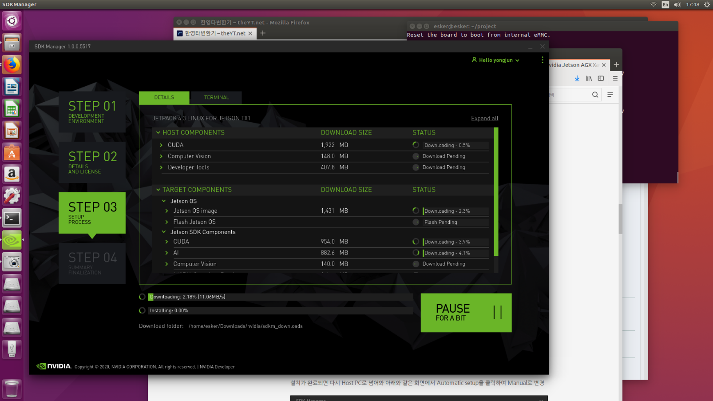
Basic Configuration 2 - Jetpack (board flash & install)
Nvidia에서 제공하는 SDK Manager를 설치하여 TX보드에 OS와 기타 AI연구를 위한 패키지 [Jetpack]을 설치한다.

Slide 5
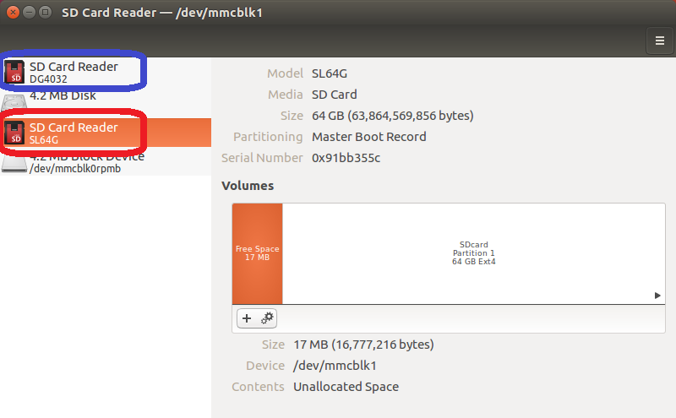
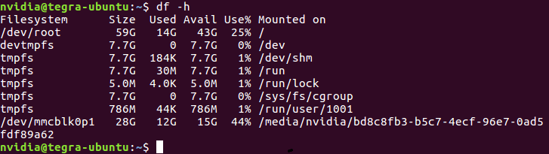
Basic Configuration 3 - Boot on sdcard
내부 메모리용량문제로 다른 작업에
불편을 겪지 않도록 sdcard로
부트디스크를 이전

Slide 6
자율주행 알고리즘 - 차선인식
ROI(관심영역)설정
직선검색
Canny
Hough
대표직선검출
Numpy - squeeze
Horizon line exclusion
Find Steering Angle

Slide 7
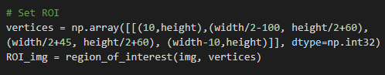
ROI(관심영역)설정
원본 사진
차선이 위치하지 않을 부위 제거
완성된 사진
속도가 느리고, 산 능선 등으로 인한 부정확한 데이터
리소스 낭비 최소화, 프레임 상승

Slide 8
Canny edge & Hough
ROI
Canny edge Detection
Hough
Blur 시킨 원본이미지의 픽셀 에지 강도를 비교하여 edge를 찾고,
찾아낸 edge데이터를 hough 좌표계로 바꾸어 직선여부를 판단한다.

Slide 9
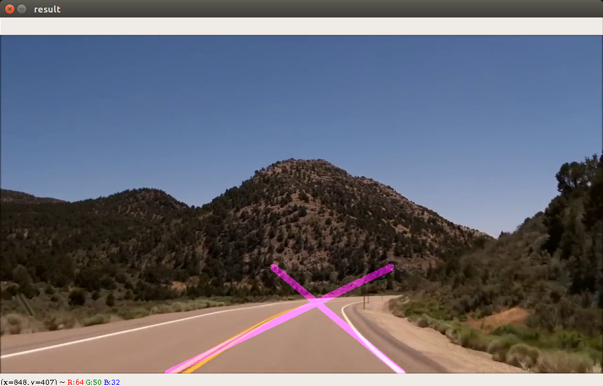
대표직선검출
Hough로 정리된 직선들 중 가장 대표성을 띄는 직선을 numpy 패키지의 squeeze함수를 사용해 추려낸다.
사진은 추려낸 두 직선을 시각화 한 것.

Slide 10
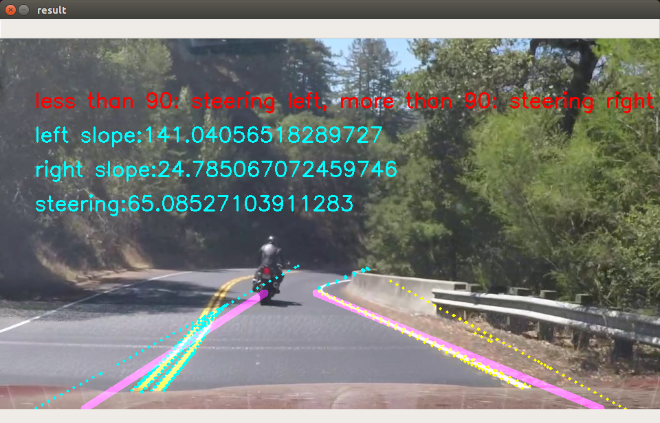
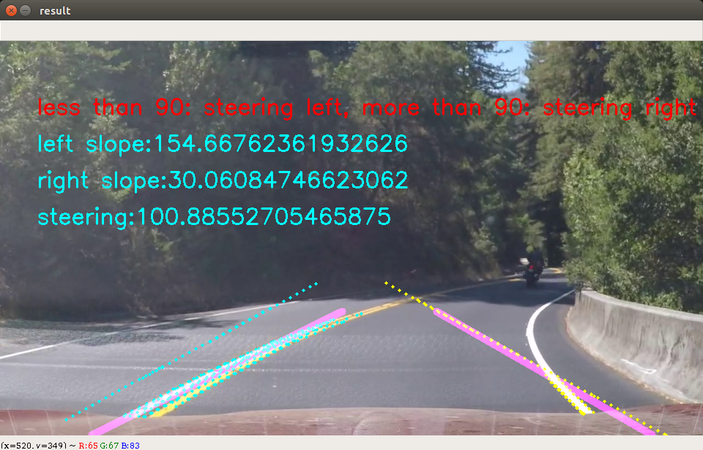
Steering
왼쪽 방향으로 진행
오른쪽 방향으로 진행

Slide 11
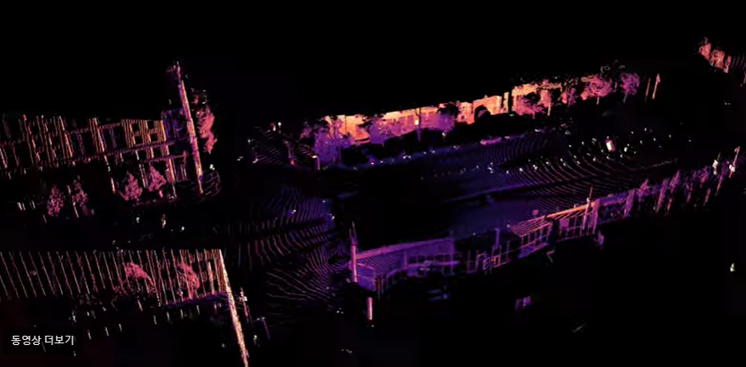
SLAM
(Simultaneous localization and mapping)
로봇이 주어진 공간에서 자신의 위치를 센서를 통해 파악하고, 주변부의 지도를 작성하는 기술
출처 : Ouster
https://ouster.com/?utm_source=youtube&utm_medium=referral

Slide 12
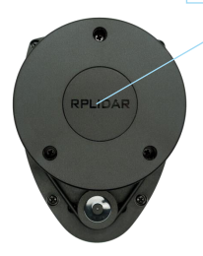
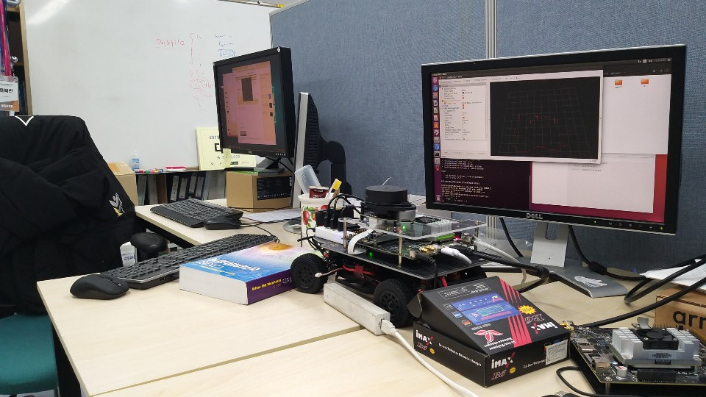
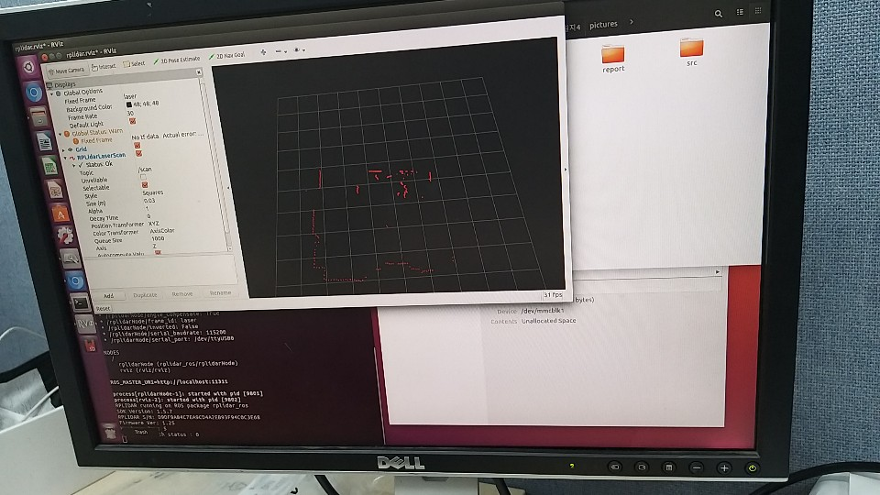
Scanning by RPLIDAR 1
Lidar의 위치

Slide 13
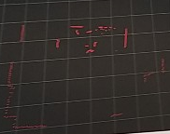
Scanning by RPLIDAR 2
실시간으로 주변 장애물을 스캔할 수 있다. 그림 속 움직이는 물체는 사람
Lidar의 위치

Slide 14
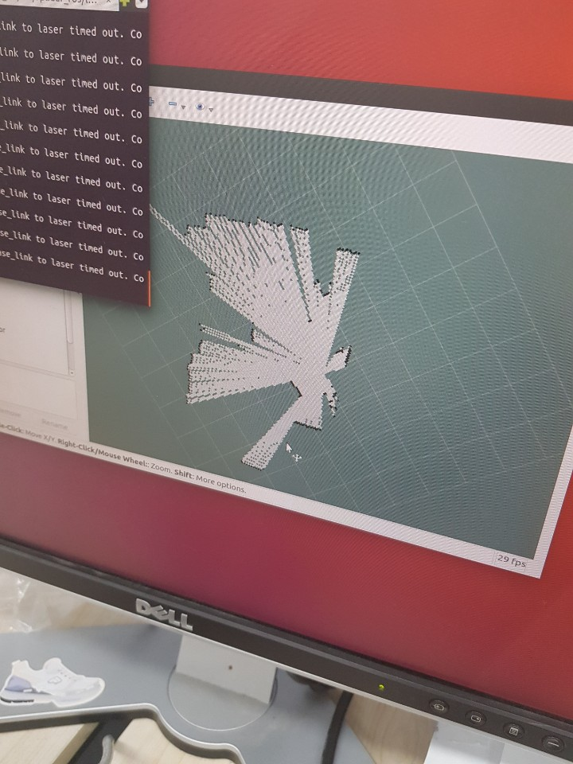
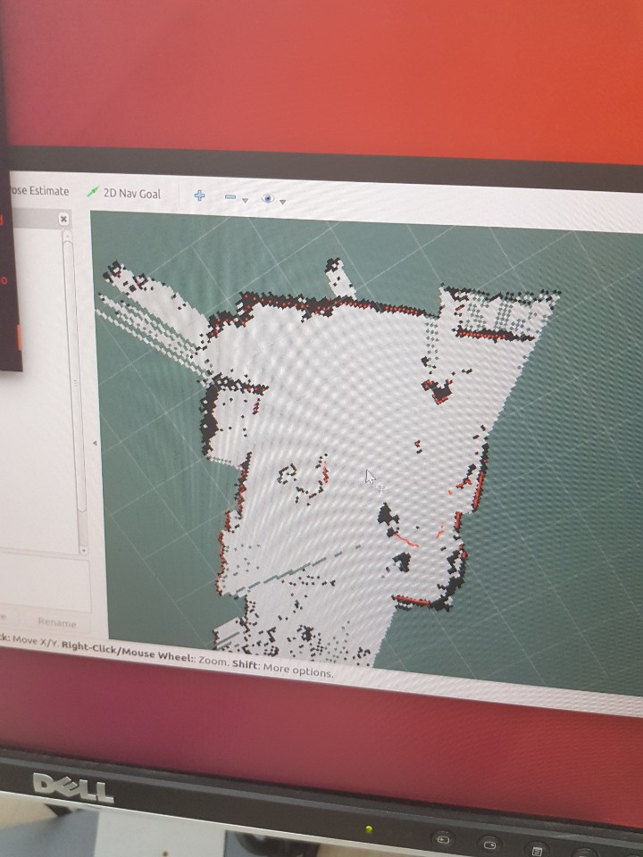
Mapping by RPLIDAR 1

Slide 15
Mapping by RPLIDAR 2
rosbag record -a
제작된 Map은 Bag 파일로 내보낼 수 있다.
저장된 bag 파일에는 rviz에서 볼 수 있었던 모든 정보가 topic으로 기록되어 있다. 확인할 topic은 현 위치를 나타내는 /tf와 scan된 lidar 데이터를 다루는 /slam_cloud 등이다.

Slide 16
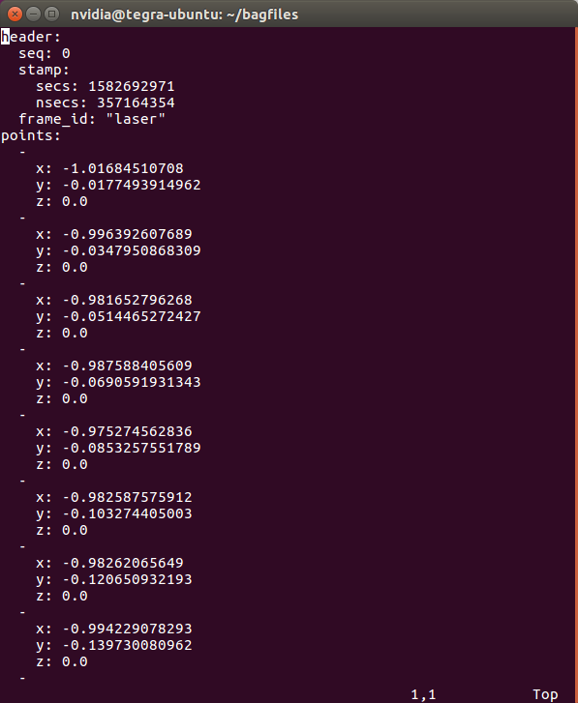
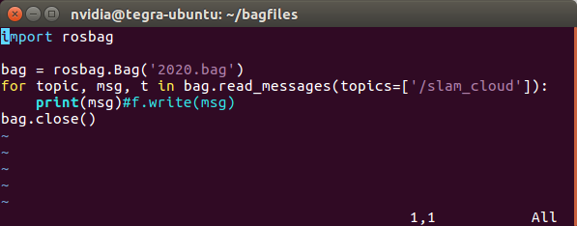
Mapping by RPLIDAR 3
제작된 bag 파일에서 topic과 msg로 필요한
데이터를 찾아낸다.
Python filename.py > data.txt 로
찾아낸 msg데이터를 텍스트 파일로 저장하여
사용할 수 있도록 준비시킨다.

Slide 17
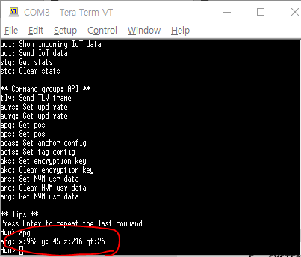
운전자 위치인식 - Decawave 동작시험 1
Decawave는 Bluetooth 기반, pivot으로부터의 거리를 확인하여 target의 위치를 확인해주는 장비
터미널 창에서 초기설정 및 타겟의 좌표를 실시간으로 확인할 수 있음을 확인하였다.
->정확성은 추후 확인할 예정

Slide 18
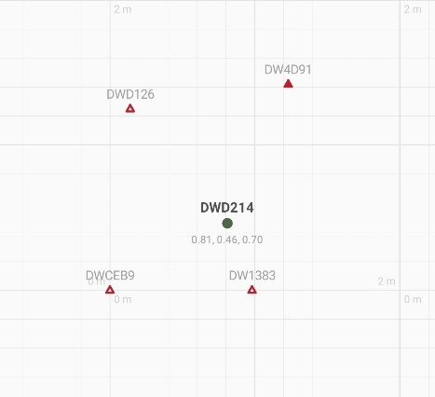
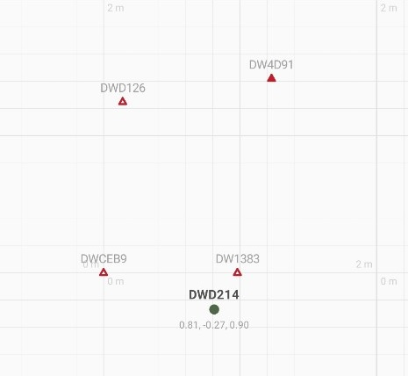
운전자 위치인식 - DecaWave 동작시험 2
target과 pivot의 위치를 시각화해주는 어플리케이션을 사용한 모습이다.
사진과 같이 실시간으로 target의 위치를 확인할 수 있다.

Slide 19
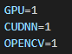
YOLO Makefile 설정
1. JetPack 4.3 은 cuda 10.0 과 cudnn 7.6.5, opencv 4.1.1을 사용한다.
따라서 인스톨 할 시에 Makefile 변경이 필요하다.

Slide 20
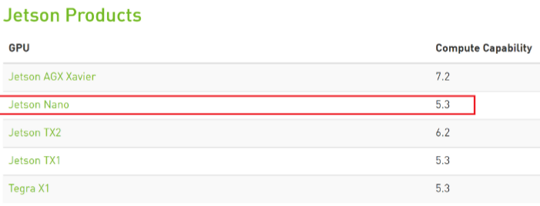
YOLO Makefile 설정
2. NVIDIA홈페이지에서 Jetson TX1 의 GPU capability 는 5.3, TX2 의 GPU capability 는 6.2임을 확인할 수 있다.

Slide 21
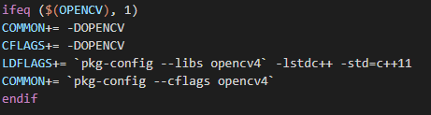
YOLO Makefile 설정
3. OpenCV 4.1.1 버전은 명령어가 달라서 pkg-config opencv4를 이용해야한다.

Slide 22
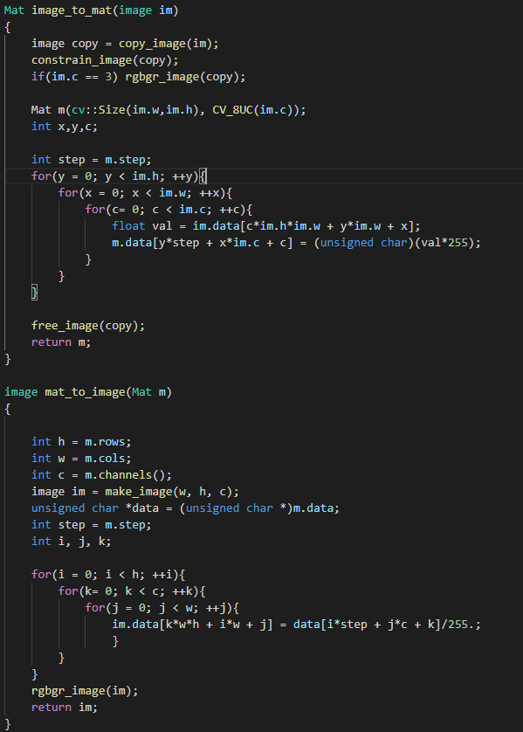
YOLO Src폴더 안에 image_opencv.cpp 설정
Opencv 4.1.1버전은 lplImage가 삭제되어 Makefile만 수정할 경우 여전히 오류 발생
-> image_opencv.cpp의 전체적인 수정 필요

Slide 23
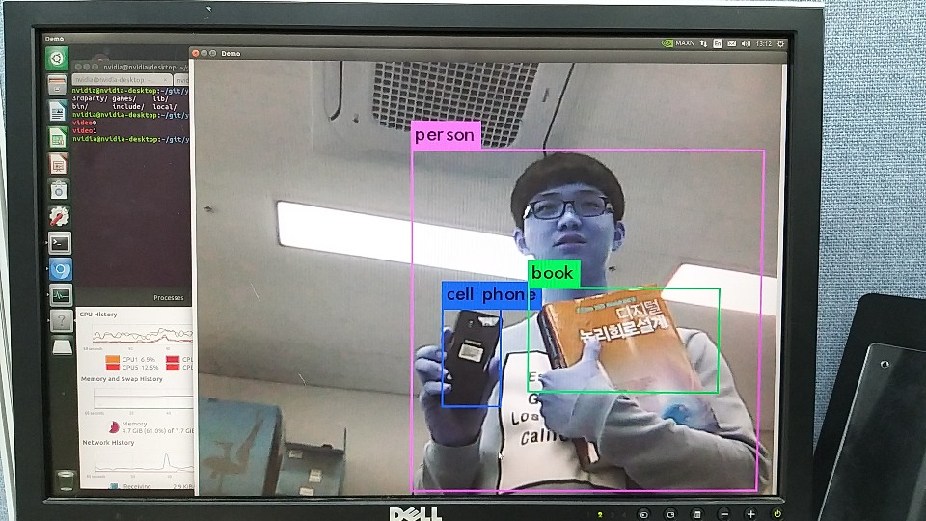
Yolov3와 Webcam을 사용
Yolov3와 Webcam을 사용해 TX2 보드에서 돌려본 결과 정확성은 높으나 FPS가 약 2~3이 나오고있음을 확인했다.

Slide 24
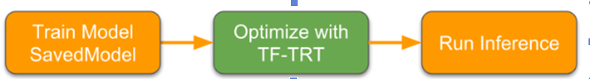
TensorRT
TensorRT defined as part high-performance inference optimizer and part runtime engine.

Slide 25
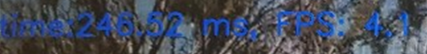
TensorRT
Git에서 YOLOv3를 TensorRT를 이용하여 변환하는 예제를 찾았고 그를 이용하여 성공했습니다. FPS는 약 4.1로 YOLOv3-tiny가 아닌 YOLOv3치고는 원래 webcam을 이용하여 했던것보단 x1.5~x2배 향상 된 것을 확인할 수 있습니다.

Slide 26
향후 개발 방향
1. 기본적인 자율주행을 구현하여 언제 어디서든 안전하게 운행이 가능하도록 한다.
2. Slam 을 완성하여 자동 주차할 위치를 찾도록 한다.
3. Yolo를 최적화하여 반응속도 향상에 신경쓴다.
4. 운전자를 인식하여 자동차가 스스로 움직일 수 있도록 한다.

